Slide 1
基于DarkNET的平台开发工作
吴兆阳 黄钟健 冯拓
2019.10.30

Slide 2
1.Darknet工程
2.CUDA编程与Darknet的网络层算子
3.开发工具与DeBug
4.在git上多人协作开发

Slide 3
Darknet简介与安装运行
Darknet深度学习框架是由Joseph Redmon提出的一个用C和CUDA编写的开源神经网络框架。它安装速度快，易于安装，并支持CPU和GPU(CUDA/cuDNN)计算。且支持opencv(可选，用于图像和视频的显示)和openmp(可选，用于支持for语句的并行处理，可以加快cpu的并行处理速度并大幅提高框架的检测效率)。
以cifar10分类器为例：https://pjreddie.com/darknet/train-cifar/
1.下载源码：git clone https://github.com/pjreddie/darknet
2. 配置Makefile

Slide 4
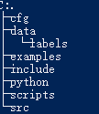
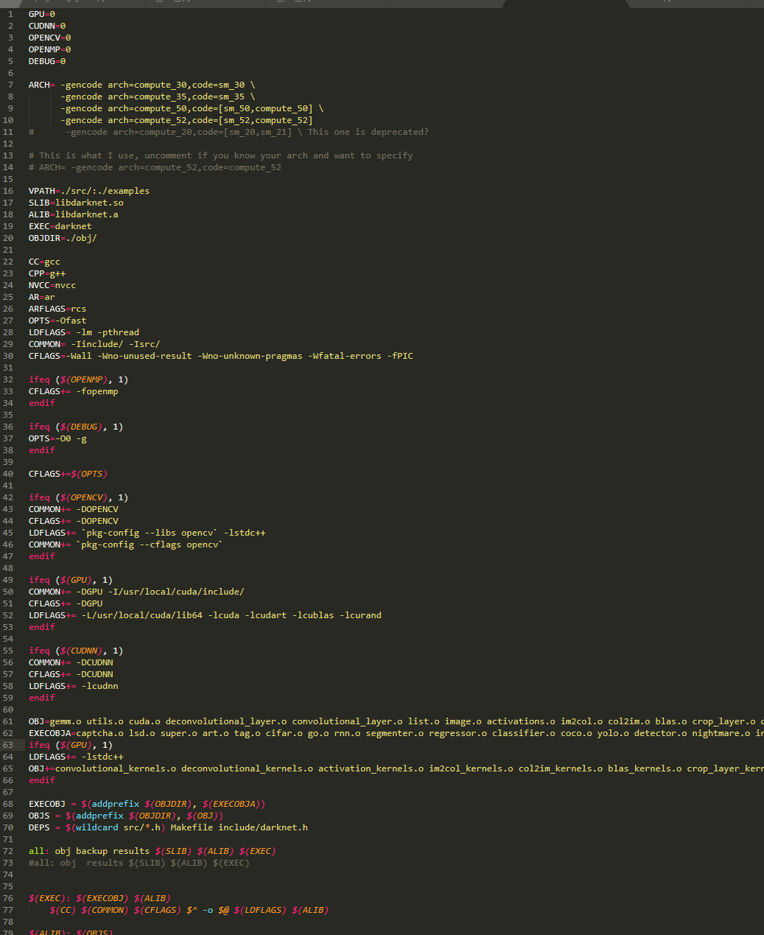

文件树： （配置文件：cfg
源码：include，examples，src）
makefile定义了整个工程的编译规则。一个工程中的源文件不计数，其按类型、功能、模块分别放在若干个目录中，makefile定义了一系列的规则来指定，哪些文件需要先编译，哪些文件需要后编译，哪些文件需要重新编译，甚至于进行更复杂的功能操作。（https://blog.csdn.net/haoel/article/details/2886）
Darknet默认的Makefile在cpu上配置运行。GPU的将Makefile的GPU和CUDNN选项置为1。
3.make 编译工程，在工程根目录下生成可执行文件darknet。

Slide 5
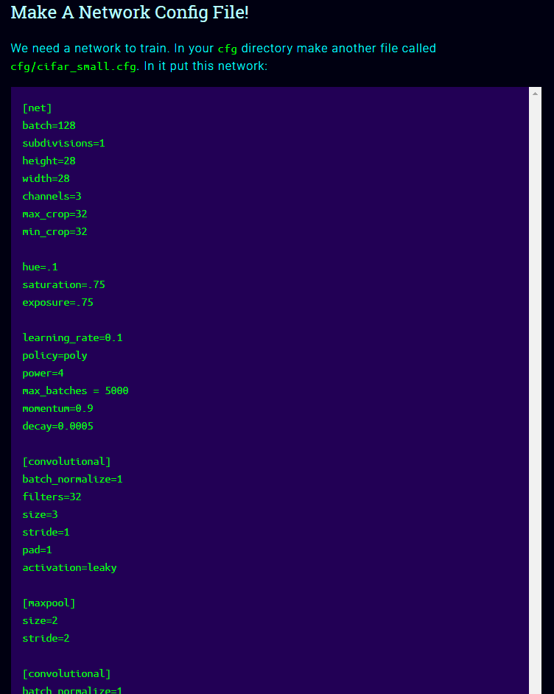
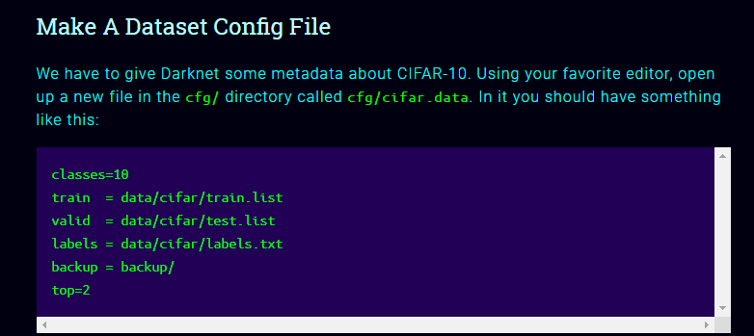
4.在darknet/cfg中编写并保存网络和数据的配置文件。
your_net.cfg your_data.data
5.训练/验证/预测 测试网络
./darknet classifier valid cfg/cifar.data cfg/cifar_small.cfg backup/cifar_small.backup
参数1：classifier, detector...
参数2：predict, train, test, valid...
参数3：数据配置文件
参数4：网络模型配置文件
参数5：权重文件
（参数6）：依赖参数2， 如2是predict，则6是预测文件名。

Slide 6
CUDA编程与网络层算子
CUDA是NVIDIA公司所开发的GPU编程模型，它提供了GPU编程的简易接口，基于CUDA编程可以构建基于GPU计算的应用程序。CUDA提供了对其它编程语言的支持，如C/C++，Python，Fortran等语言。（https://blog.csdn.net/xiaohu2022/article/details/79599947）
分配host内存，并进行数据初始化；
分配device内存，并从host将数据拷贝到device上；
调用CUDA的核函数在device上完成指定的运算；
将device上的运算结果拷贝到host上；
释放device和host上分配的内存。

Slide 7
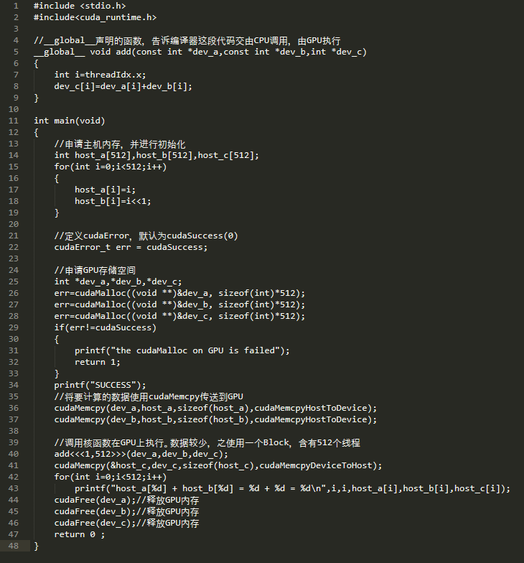
以C为例
编译：nvcc cuda_plus.cu

Slide 8
Darknet的网络层算子表
Activations ：5
Avgpool：3
batchnorm_layer：2
connected_layer：2
convolutional_layer：3
cost_layer：2
crop_layer：3
deconvolutional_layer：3
dropout_layer：3
iseg_layer: 2
l2norm_layer: 2
local_layer: 2
logistic_layer: 2
maxpool_layer: 3
upsample_layer: 2
softmax_layer: 2
shortcut_layer: 2
位置：darknet/src
中文注释可参考：https://github.com/hgpvision/darknet

Slide 9
开发工具与Debug

Slide 10
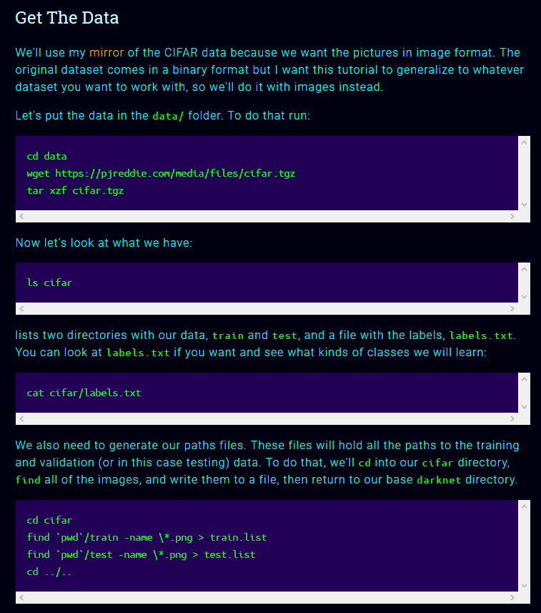
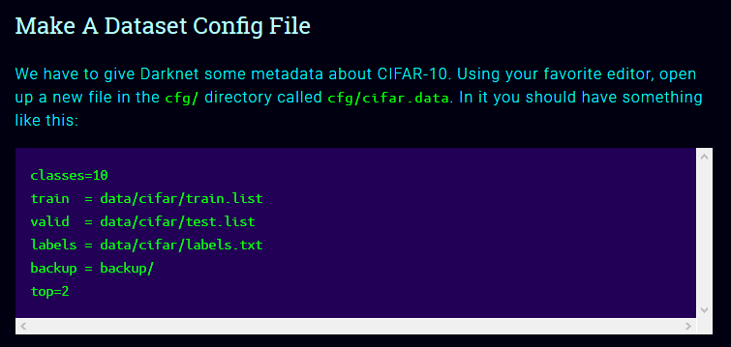
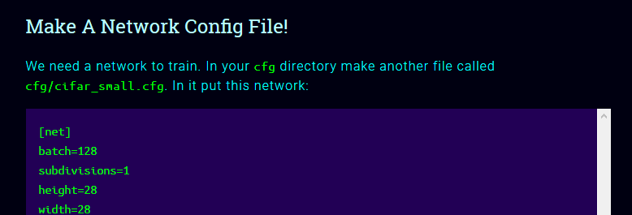
下载训练代码，配置
Git clone https://github.com/pjreddie/darknet.git
根据project website进行配置（以cifar10分类为例）
https://pjreddie.com/darknet/train-cifar/
1. 数据准备
2. 编写config代码

Slide 11
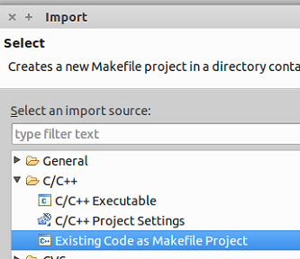
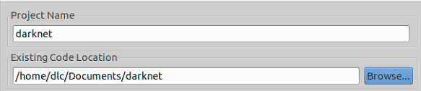
安装eclipse，导入工程
sudo apt install eclipse eclipse-cdt
在~/.bashrc增加 export SHELL=/bin/sh（可选）
打开eclipse（终端输入，eclipse）
点击File > import..
选择c/c++ > ..Makefile..
浏览，选中darknet文件夹，然后点击Finish

Slide 12
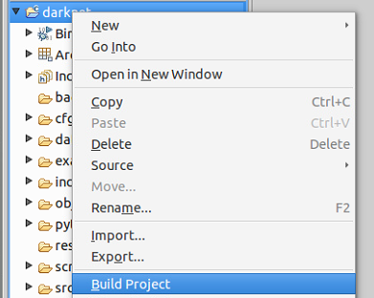




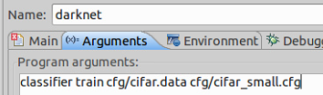

编译运行调试
1. 修改makefile的debug项为1
2. 编译工程，右键点击文件夹，build project
3. 右键点击文件夹，debug as
4. 然后切换到debug页面，出现
5. 点击右上角三角，回到资源页面
6. 右键点击文件夹，debug as，配置debug参数
7. 填写运行参数在Arguments标签页
8. 点击debug

Slide 13
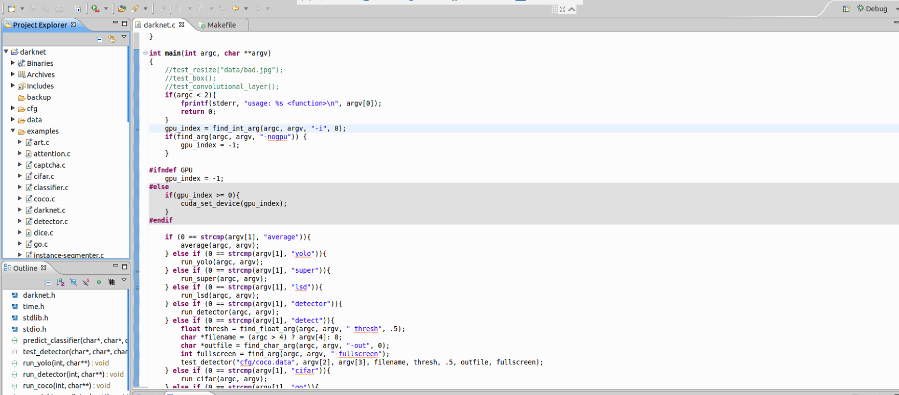
Resource界面
断点
先在resource界面添加断点，再打开调试模式

Slide 14
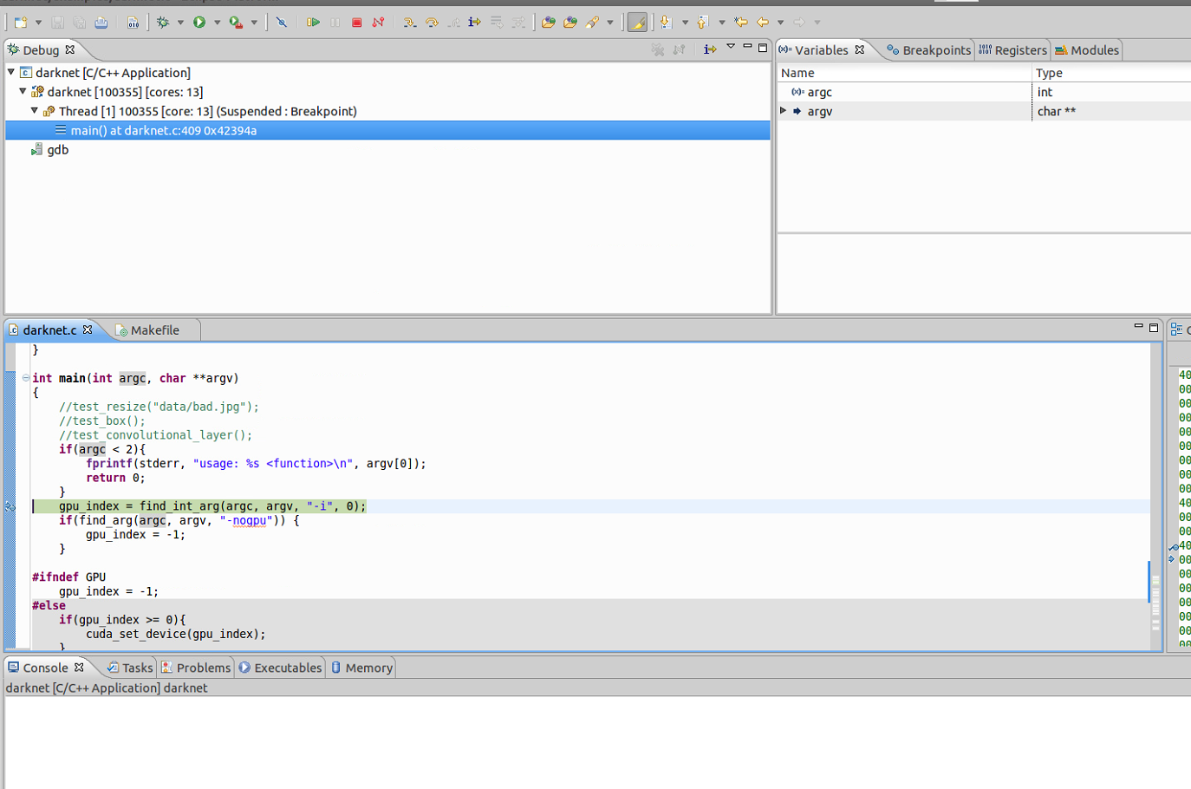
Debug界面
Debug操作按钮
在对应文件左侧打上断点

Slide 15
Github多人协作

Slide 16
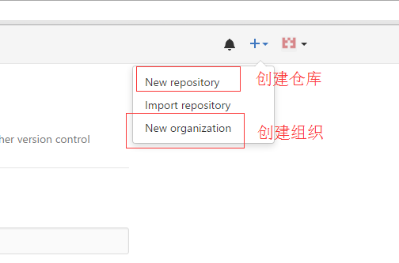
权限管理
创建者
Admin(管理者)
Write(只写)
Read(只读)

Slide 17
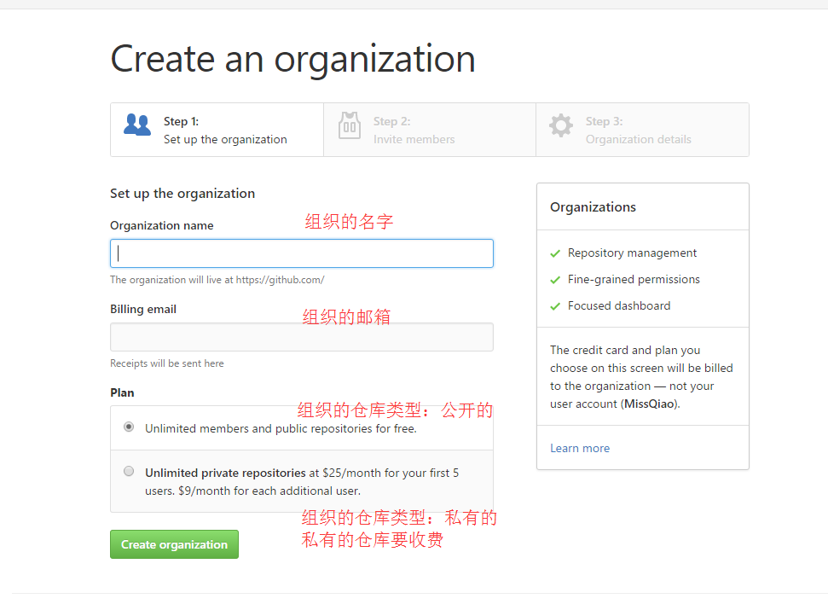
创建组织

Slide 18
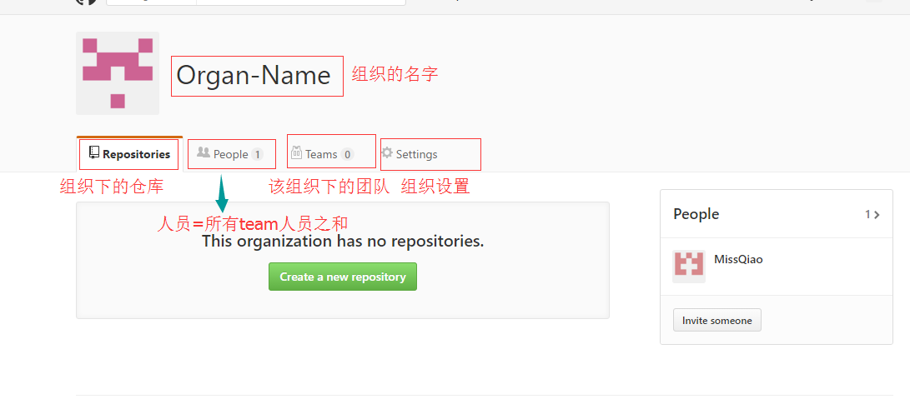
组织结构

Slide 19
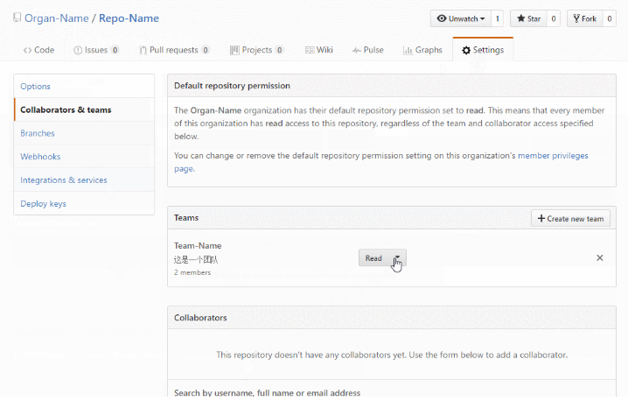
添加团队

Slide 20
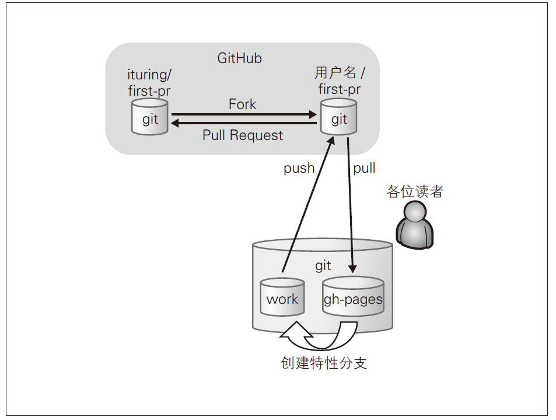
Pull Request

Slide 21
Pull Request 准备
fork 组织仓库到自己帐号；
clone 仓库到当前的开发环境中：git clone … ；
创建特性分支并自动切换：git checkout –b … ；（121）
修改代码；
查看修改是否已经正确进行：git diff；（122）
提交至本地仓库：git add … & git commit –m … ;
创建远程分支：git push … ;

Slide 22
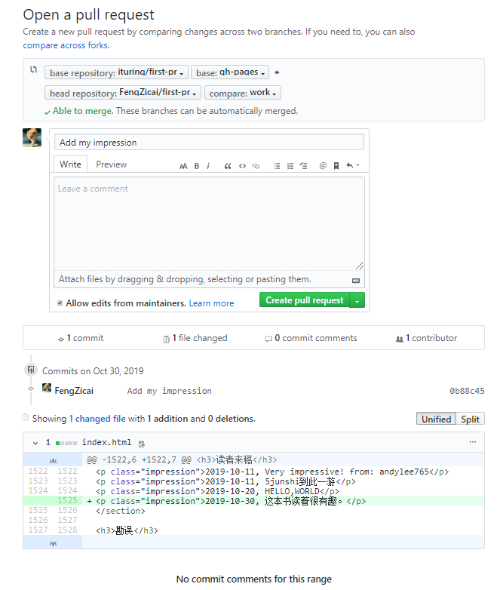
发送 Pull Request
点击Create Pull Request；
随后显示的表单用于填写的修改原因，点击Send pull request

Slide 23
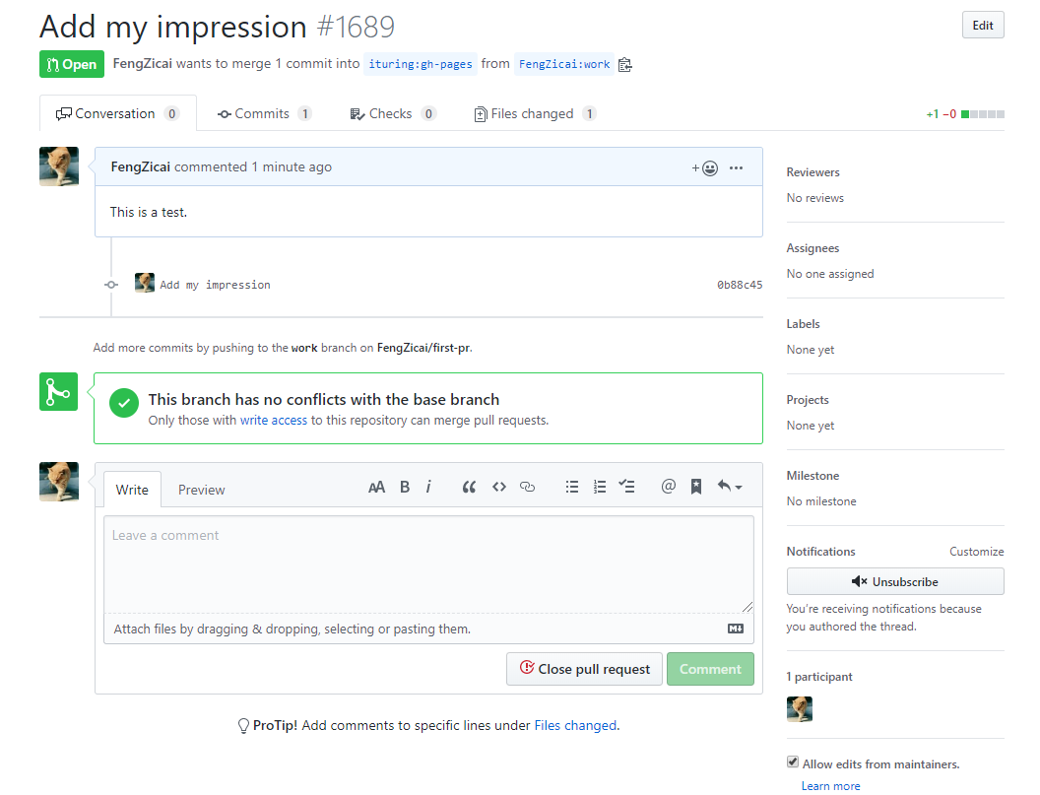
Pull Request 目标仓库

Slide 24
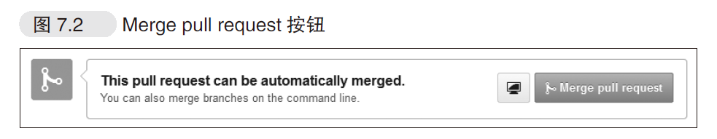
采纳 Pull Request
将接收到的Pull request拿到本地开发环境进行检查

Slide 25
THANKS

